Slide 1

Vysoká škola technická a ekonomická v Českých Budějovicích
Ústav technicko-technologický
Analýza výlukových činností
Autor práce: Bc. Šárka Štěrbová
Vedoucí práce: doc. Ing. Rudolf Kampf, Ph.D., MBA
Oponent práce: Ing. Martin Stach
České Budějovice, červen 2021

Slide 2

Motivace k řešení daného problému
Aktuální téma
Praxe v oboru
Využití získaných znalostí v praxi

Slide 3
Cíl práce
Cílem práce je na základě analýzy současného stavu provést zhodnocení výlukových prací v drážní dopravě.
Zhodnocení bude provedeno z hlediska ekonomických a bezpečnostní dopadů výlukových činností.
Návrhem bude zpracování metodického pokynu, který povede k zefektivnění výlukových prací ze zvoleného hlediska.

Slide 4
Výzkumný problém
Současný způsob realizace výluk
Přesun realizace výluk do nočních hodin
Bezpečnost při výlukách

Slide 5
Použité metody
Sběr dat
Analýza dokumentů
Pozorování
Snímkování
Dedukce
Indukce
Komparace
What-If

Slide 6

Výsledky a přínos práce
Náklady na realizaci výluk
 | Provozovatel drážní dopravy – náklady za ND [Kč] |  |  | Provozovatel dráhy – mzdové vícenáklady [Kč]
ROV | Stávající | Noční | Úspora | Stávající | Noční | Úspora
93087 | 82 544 | 30 954 | 51 590 | 32 313 | 28 899 | 3 414
93132 | 308 518 | 206 080 | 102 438 | 68 316 | 28 899 | 39 417

Slide 7

Výsledky a přínos práce
Rozbor nákladů na prevenci x pracovní úraz
Pracovní úraz | Časový interval | Náklady [Kč]
Tříštivá zlomenina a rozbití hlavy | 8 měsíců | 658 569
Prevence | Časový interval | Náklady
Zhodnocení rizik | 1 měsíc/1 půl roku | 50 000
Školení | 1 ročně | 5 000
Kontrola dodržování předpisů | 1 týdně | 48 000
Celkem |  | 103 000

Slide 8
Shrnutí
Ekonomické a časové hledisko
  přesun výluk do nočních hodin
Bezpečnostní hledisko
  metodický pokyn
  aktualizace předpisu
  vyšší frekvence školení

Slide 9
Doplňující dotazy vedoucího práce
doc. Ing. Rudolf Kampf, Ph.D., MBA
Bude práce využitá v praxi?
Z jakých hledisek lze posuzovat výluky?

Slide 10
Doplňující dotazy oponenta práce
Ing. Martin Stach
Obecně jsou výluky z hlediska drážní dopravy problematická záležitost a jejich dobré naplánování je klíčové pro celou funkčnost systému železniční dopravy a zajištění systémových návazností na ostatní veřejnou drážní a linkovou dopravu.
V práci jsou zmíněny dva ROV a jejich rozbor. Bylo by možné upravit oba ROV tak, aby výluka trvala co nejkratší dobu a bylo využito více pracovních čet, popřípadě dělat výluku v celé trati najednou v dvousměnném, případně trojsměnném provozu?
Je možné zohlednit riziko poklesu tržeb z jízdného z důvodu nevyužití vlaku cestujícími vzhledem k neochotě přestupovat při probíhající výluce na NAD či jen z obavy o nestihnutí navazujícího přípoje?

Slide 11
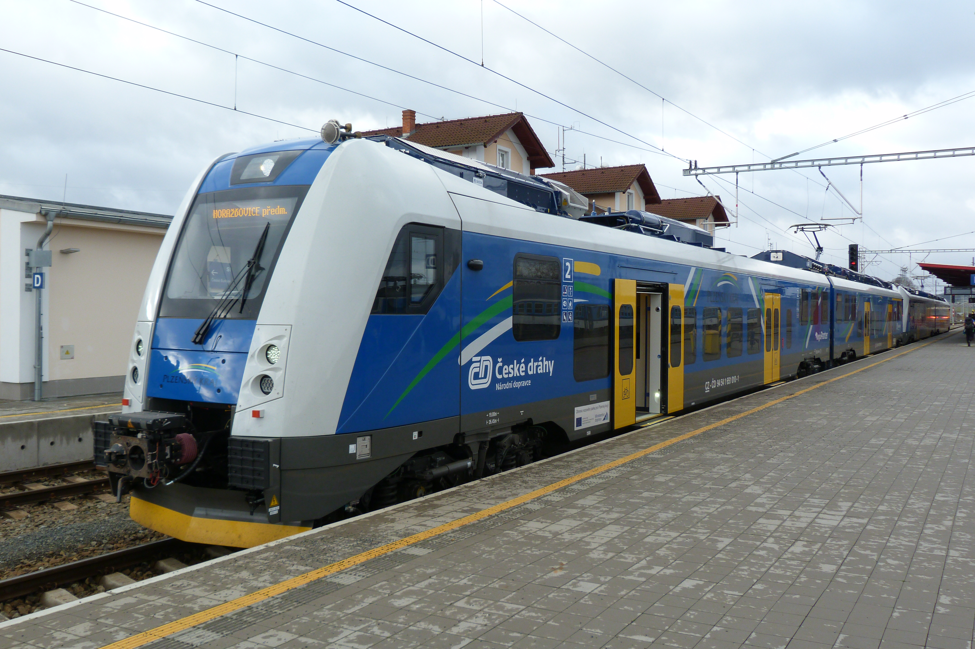
Děkuji za pozornost.
Bc. Šárka Štěrbová

